Slide 1

Lubelski Klub Go
WALKA KO
Reguła wieczności
Dalsza lektura:
Go Magic - Ko-Fight and Ko-Threats
Go Magic - The Power of Ko and How to Control It
Sensei’s Library - Ko For Beginners
Sensei’s Library - Ko Intermediate

Slide 2
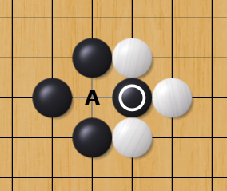
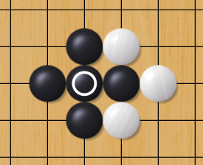
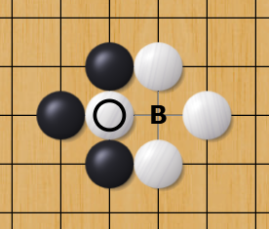
Na czym polega reguła ko?
Reguła ko (zwana także regułą wieczności) nie pozwala na nieskończone zbijanie pojedynczego kamienia.
Na diagramie 1 czarny właśnie zbił 1 kamień białego, który znajdował się w punkcie oznaczonym jako ‘A’. Zgodnie z regułą ko biały nie może natychmiast zbić tego kamienia stawiając swój w punkcie ‘A’. Takie bezpośrednie zbijanie prowadziłoby “zablokowania się” gry.
Reguła ko wymusza na białym zagranie w innej części planszy. To jednak daje czarnemu szansę na zamknięcie ko poprzez połączenie w punkcie ‘A’ (diagram 2).
Dlatego jeśli białemu zależy na zbiciu czarnego kamienia w ‘B’ (diagram 3), to musi on skutecznie odciągnąć uwagę czarnego od ko i wymusić zagranie w innej części planszy. Tylko jak to zrobić?
Diagram 1
Diagram 2
Diagram 3

Slide 3
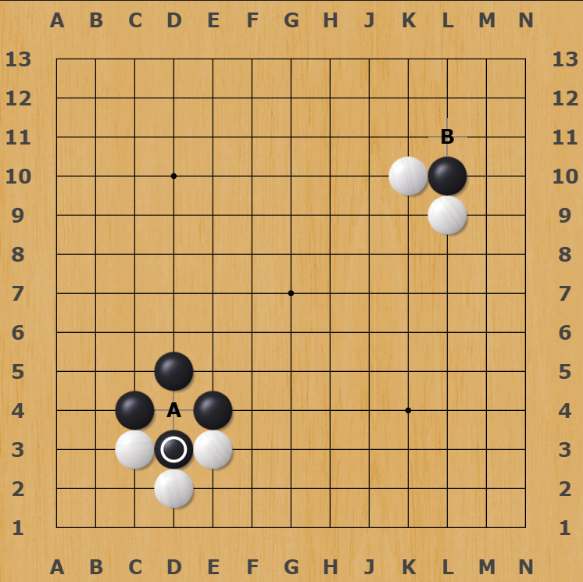
Groźba ko - odciągamy uwagę
Na diagramie 1 czarny właśnie zbił kamień białego, który znajdował się w punkcie oznaczonym jako ‘A’.
W jaki sposób biały może próbować odciągnąć uwagę czarnego od punktu ‘A’ i przekonać go, aby tam nie grał?
Namówienie przeciwnika na granie innych ruchów, niż ten, który sobie zaplanował i uważa za dobry dla niego, nie jest łatwe i wymaga użycia silnych argumentów. W Go nazywamy to wręcz groźbami.
Biały musi zagrozić czymś czarnemu i wymusić odpowiedź na tę groźbę. Widzimy, że biały ma możliwość zajęcia punktu ‘B’ i zagrożenie samotnemu czarnemu kamieniowi zbiciem. Jest to przykład groźby w walce ko. Czarny musi zdecydować czy bardziej mu się opłaca ratować samotny kamień, dostawiając do niego kolejny, czy jednak postąpić zgodnie z pierwotnym planem i połączyć swoje kamienie w ‘A’.
Diagram 1

Slide 4
Gdzie szukać gróźb?
Samo pojęcie “groźby” sugeruje, iż jest to ruch czymś grożący. Szukając gróźb powinniśmy szukać na planszy 3 typów gróźb:
Grożenie zbiciem kamieni przeciwnika. Szukając ruchu, który może zbić kamienie przeciwnika pamiętajmy, że nie tylko atari grozi zbiciem kamieni. Jeśli przeciwnik zignoruje nasz ruch, zyskujemy możliwość zagrania kolejnego i tak kontynuacja może okazać się zabójcza. Dlatego szukając sposobu i miejsca na zbicie jakichś kamieni zakładajmy, że możemy to zrobić w 2 ruchach ,a nie w jednym.
Grożenie skutecznym przecięciem (rozdzieleniem) grupy kamieni przeciwnika. Grupa kamieni, która jest podzielona na mniejsze formacje, staje się słabsza (ma mniej oddechów, przeważniej mniej ocznego kształtu i otaczanego terenu - miejsca na oczy) i przez to bardziej podatna na dotkliwy atak. Pamiętaj, że doprowadzenie do sytuacji, w której przeciwnik ma kilka słabych grup moze być nawet bardziej korzystne niż zbicie kilku nieistotnych kamieni.
Grożenie zajęciem dużego obszaru planszy. Jeśli przeciwnik ignoruje nasze groźby to dysponujemy dwoma, a czasem nawet trzema ruchami zagranymi pod rząd. Te dwa czy tym bardziej trzy kamienie są w stanie opanować spory obszar planszy (zwłaszcza we wczesnym etapie gry). Dlatego warto zastanowić się jak dużą stratę poniesiemy przegrywając ko, a ile mamy do zyskania grając groźbę.

Slide 5
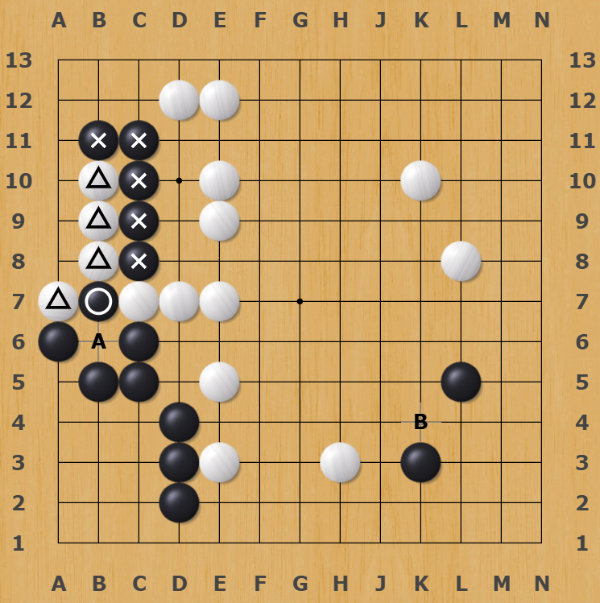
Ocena wielkości groźby
Walka ko to nie tylko walka o pojedynczy kamień. Bardzo często jest to walka o kamień, który decyduje o sytuacji wielu grup jednocześnie. Na diagramie 1 obok czarny właśnie zbił biały kamień, odcinając w ten sposób 4 białe kamienie oznaczone trójkątami i jednocześnie ratując w ten sposób 5 swoich kamieni zaznaczonych ‘x’.
Z tego powodu wartość kamienia, o który toczy się walka ko jest znacząco większa niż wart jest pojedynczy kamień. Jeśli biały wygra ko, to zachowa cały teren w lewym górnym rogu, a zbite kamienie czarnego pomniejszą jego teren. Jeśli czarny wygra, to teren białego zniknie, a czarny zyska teren w miejscu zbitych białych. Jest to warte minimum 30 pkt.
Czy biały posiada groźbę wartą aż tyle? Aby przekonać czarnego do zaniechania ruchu w ‘A’, biały musi zagrozić czarnemu utratą minimum 30 pkt w innej części planszy. Jedyną rozsądną opcją jest ruch w ‘B’ rozdzielający shimari czarnego i grożący przejęciem całej reszty planszy.
Diagram 1

Slide 6
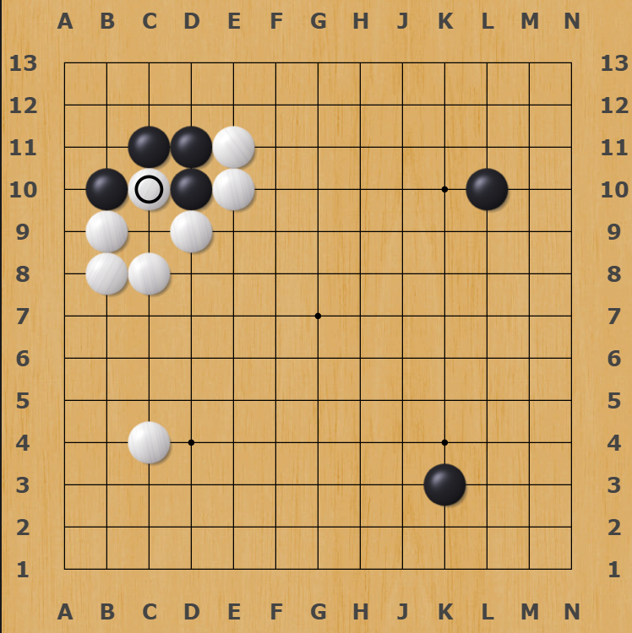
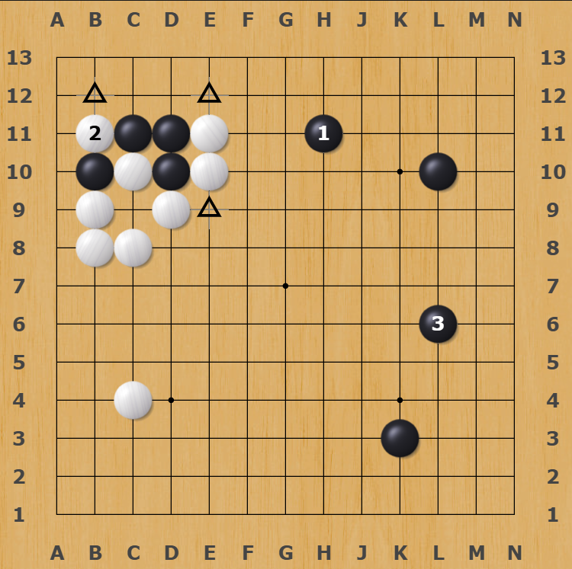
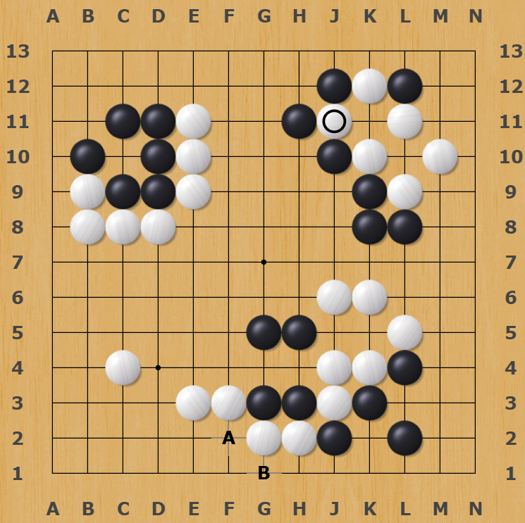
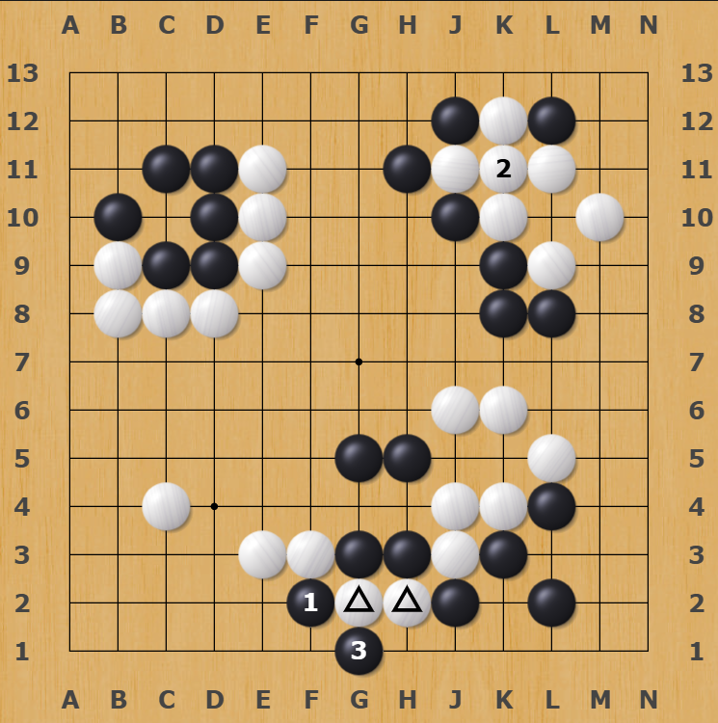
Grając groźbę masz 2 ruchy!
Groźby ko zawsze należy rozpatrywać mając na uwadze, że jeśli przeciwnik zignoruje naszą groźbę, to dostajemy dodatkowy ruch gratis. W związku z tym zarówno wartość groźby jak i to czy groźba w ogóle czymś grozi należy oceniać analizując sytuację po zagraniu 2 kolejnych ruchów z naszej strony.
Na diagramie 1 widzimy, że czarny walczy o życie - jest ko. Być może optymalnym rozwiązaniem dla czarnego będzie oddanie grupy w rogu i wzięcie w zamian 2 kolejnych ruchów w innej części planszy. Na początku gry będą to zapewne ruchy warte wiele punktów. Biały i tak potrzebuje minimum 1 kolejnego ruchu, żeby dobić tę grupę.
Diagram 3 przedstawia ko, gdzie czarny ma groźbę na dole planszy. Sam ruch w A nie jest w stanie zbić 2 białych kamieni, ale kontynuacja w B już tak.
Diagram 1
Diagram 2
Diagram 3
Diagram 4

Slide 7
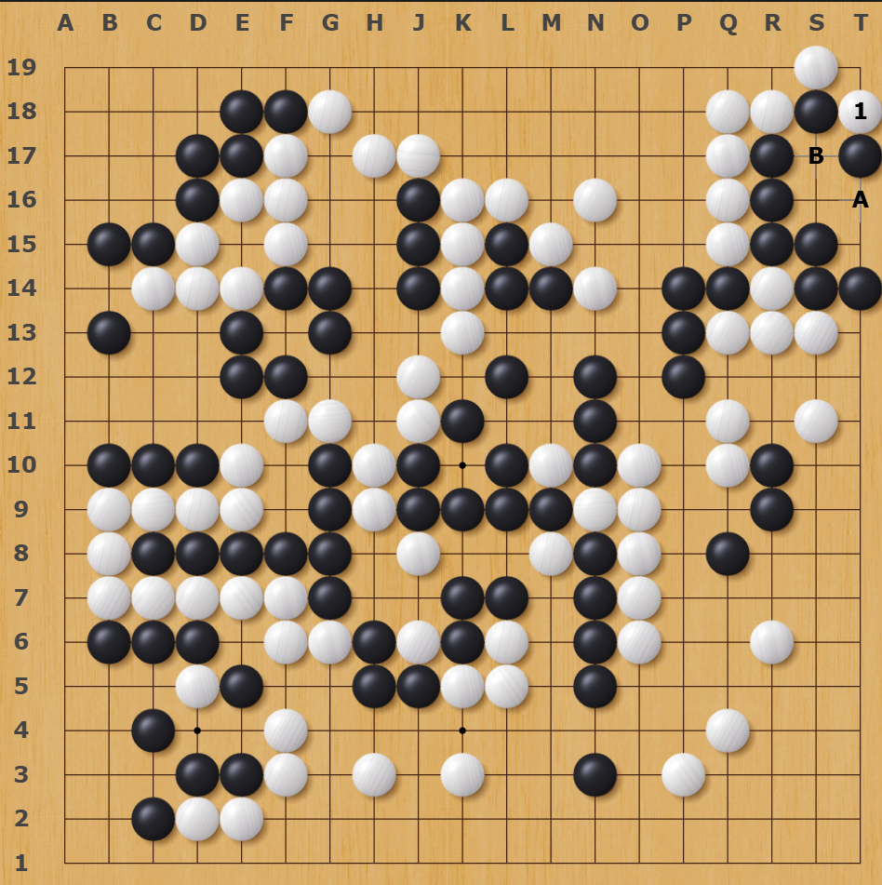
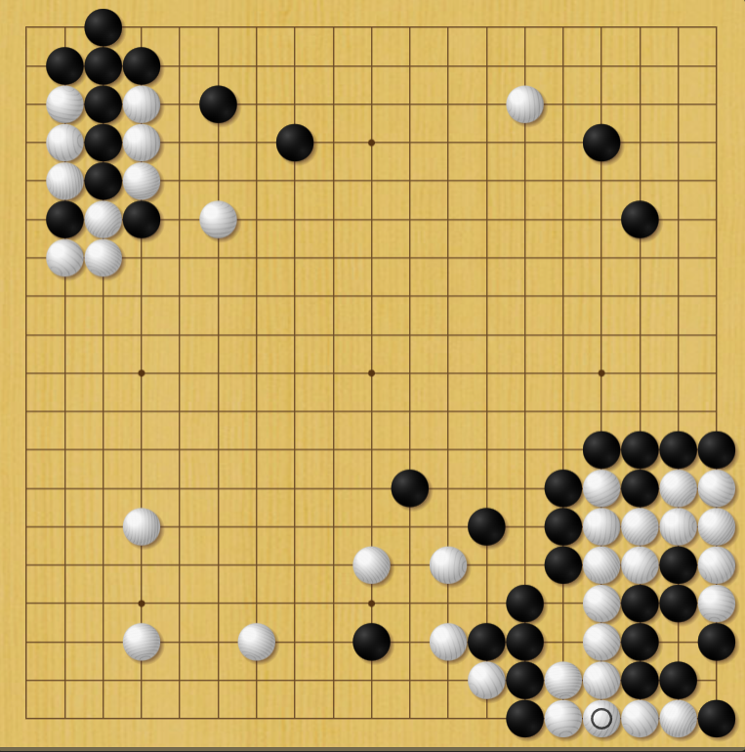
Ćwiczenie - szukamy gróźb

